Slide 1
Декартова система координат в пространстве
Работу выполнила: Бужинская Анна,
ученица 10 А класса МБОУ СШ №1
г.Архангельска Архангельской области
Руководитель: Куприянович Марина Олеговна,
учитель математики высшей категории МБОУ СШ № 1
г. Архангельска Архангельской области, 2016 год

Slide 2
Определение
Декартовой прямоугольной системой координат в пространстве называют три взаимно перпендикулярные оси с общим началом. Первая ось OX называется осью абсцисс, вторая ось OY - осью ординат, третья ось OZ - осью аппликат.
Каждой точке пространства ставится в соответствие упорядоченная тройка действительных чисел - координат данной точки.

Slide 3
История
Впервые прямоугольную систему координат ввел Рене Декарт в своей работе «Рассуждение о методе» в 1637 году. Поэтому прямоугольную систему координат называют также — Декартова система координат. Координатный метод описания геометрических объектов положил начало аналитической геометрии. Вклад в развитие координатного метода внес также Пьер Ферма, однако его работы были впервые опубликованы уже после его смерти. Декарт и Ферма применяли координатный метод только на плоскости.
Координатный метод для трёхмерного пространства впервые применил Леонард Эйлер уже в XVIII веке.

Slide 4
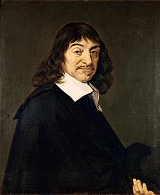
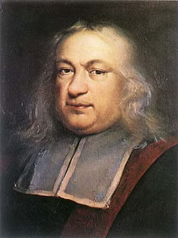
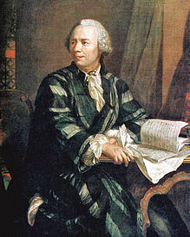
Пьер Ферма
Рене Декарт
Леонард Эйлер

Slide 5
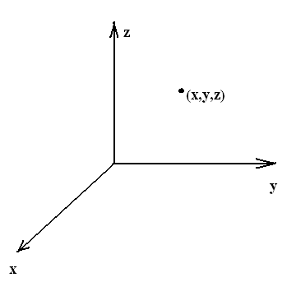
Элементы системы координат:
координатные плоскости Оху, Оуz, Охz
оси координат: Ох – ось абсцисс, Оу – ось ординат, Оz – ось аппликат.
Точка О – начало координат
О

Slide 6
Библиография
http://dic.academic.ru/dic.nsf/ruwiki/890827
http://ru.convdocs.org/docs/index60849.html
https://ru.wikipedia.org/wiki

